Slide 1
1912 – 연속합 (https://www.acmicpc.net/problem/1912)
문제
n개의 정수로 이루어진 임의의 수열이 주어진다.
우리는 이 중 연속된 몇 개의 수를 선택해서 구할 수 있는 합 중 가장 큰 합을 구하려고 한다.
단, 수는 한 개 이상 선택해야 한다.
예를 들어서 10, -4, 3, 1, 5, 6, -35, 12, 21, -1 이라는 수열이 주어졌다고 하자.
여기서 정답은 12+21인 33이 정답이 된다.
입력
첫째 줄에 정수 n(1 ≤ n ≤ 100,000)이 주어지고 둘째 줄에는 n개의 정수로 이루어진 수열이 주어진다.
수는 -1,000보다 크거나 같고, 1,000보다 작거나 같은 정수이다.
출력
첫째 줄에 답을 출력한다.

Slide 2
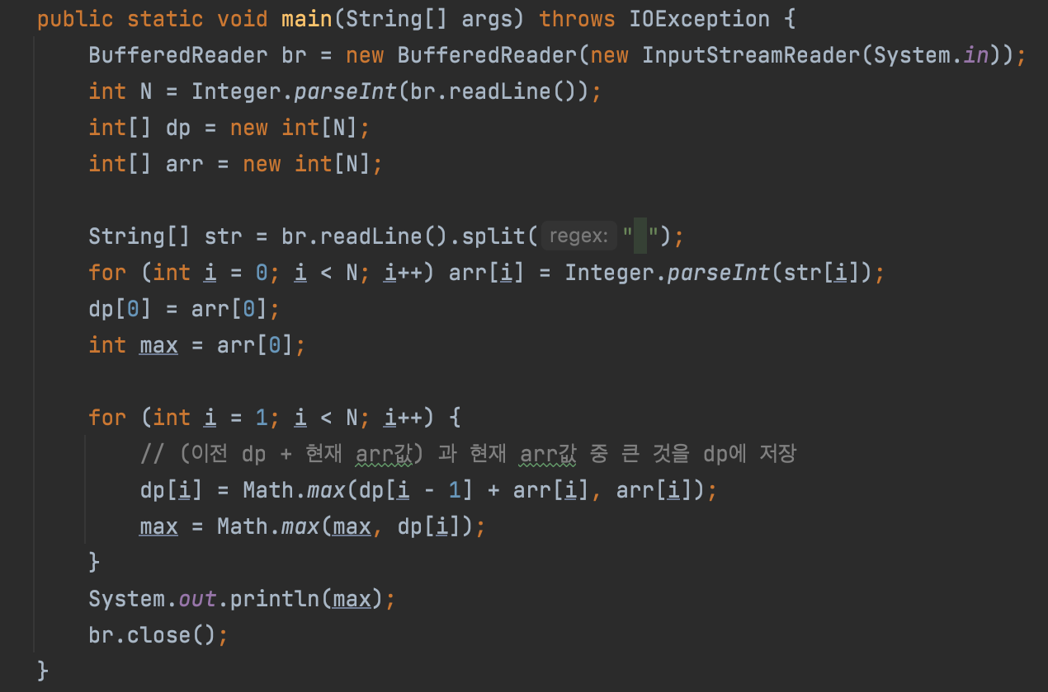
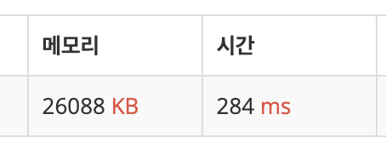
1 : 알고리즘

